Slide 1


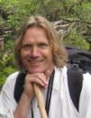
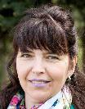
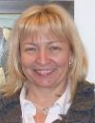
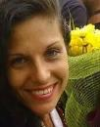
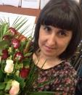
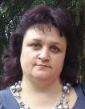
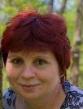
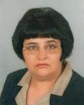
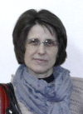
Деца, учители и родители срещу езика на омразата и дискриминацията
Генадий Матвеев – педагогически съветник, 26 СОУ „Йордан Йовков“ - София
Мария Стоилкова – старши учител в начален етап, 105 СОУ „Атанас Далчев“ -София
Красимира Таскова – главен учител, 120 ОУ "Георги Сава Раковски" - София
Лилия Чавкарска - старши учител в начален етап, 120 ОУ "Георги Сава Раковски" - София
Наталия Алексиева – старши учител в начален етап, 120 ОУ "Георги Сава Раковски" - София
Денка Сейкова - старши учител в начален етап, СОУ „Хан Исперих“ - гр. Нови Пазар
Таня Стефанова – старши учител в начален етап, СОУ Любен Каравелов, - гр. Димитровград
Димитринка Костова – старши учител в начален етап, 11 ОУ „Николай Лилиев“ – гр. Стара Загора
Силвия Петрова – старши учител в начален етап, 26 СОУ „Йордан Йовков“ - София
Д-р Луиза Шахбазян (ФПИК), Мария Стоилкова (105 СОУ)

